Slide 1
静电能
中山大学

Slide 2
§ 1.6 静电能 ELECTROSTATIC ENERGE
（教材 P54、P277）
1.静电互作用能
电势零点一经确定，任何一点的电势U ，就相当于单位正电荷在该点具有的静电势能.

Slide 3
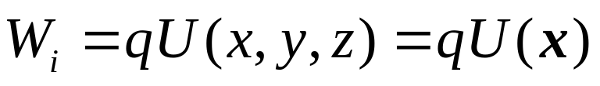
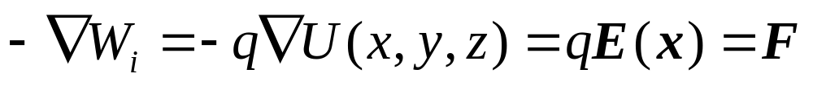
当电场力（或克服电场力）将点电荷q从电势零点移至P点，电荷q就具有了势能：
(1.8-1)
这能量显然反映着外电场与电荷q 的相互作用，因此，这是电场与电荷q 的相互作用能。
外电场E
U
q
x
o
如果我们对上式求负梯度，我们马上会得到
(1.8-2)
这正是外电场E 作用于电荷q 的库仑力.

Slide 4
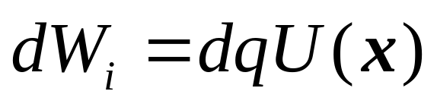
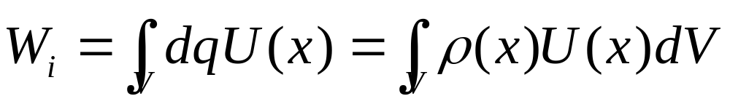
如果一个体积为V 的电荷体系处于外电场E 中，某个电荷元dq = ρ (x) dV 所在处外电场的电势为U(x),则这电荷元与外场的静电互作用能为
外电场E
V
dq
显然，这电荷体系与外电场的静电互作用能：
x
以上未考虑电荷元
之间的相互作用。

Slide 5
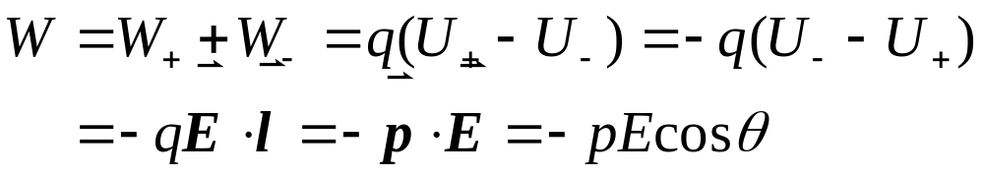
2.外电场对电偶极子的作用
F₊
+q
两个电荷的势能分别是
W₊= qU₊ W₋= -qU₋
故电偶极子的总势能为
显然，θ = 0 ，是电偶极子的能量最低状态.
而θ = π ，则是电偶极子的能量最高状态.
θ
E
l
0
- q
F₋

Slide 6
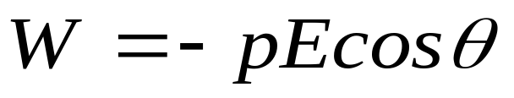
我们看到，θ≠0的状态，并非电偶极子的稳定状态.
由于F₊ 和F₋两者不共线，故必定会对电偶极子形成一个净力矩，并使电偶极子朝着θ = 0 即外电场的方向转动.
+q
F₊
0
θ
E
F₋
-q

Slide 7
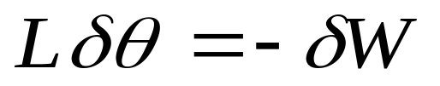
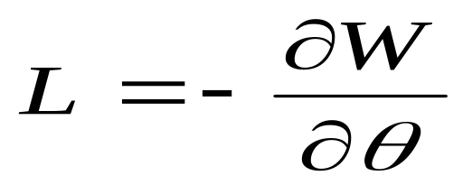
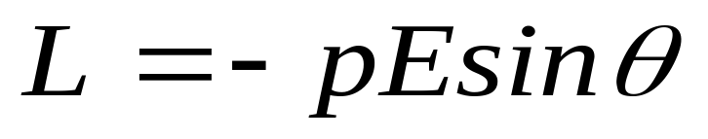
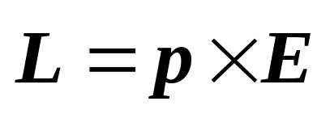
力矩
我们设想在这力矩作用下，θ 有微小改变δθ ，从而使电偶极子的势能W 减小，即
（“虚功原理”）
两边除以δθ ，并取δθ →0的极限，有
将
代入并求导数，我们得到
考虑及方向

Slide 8
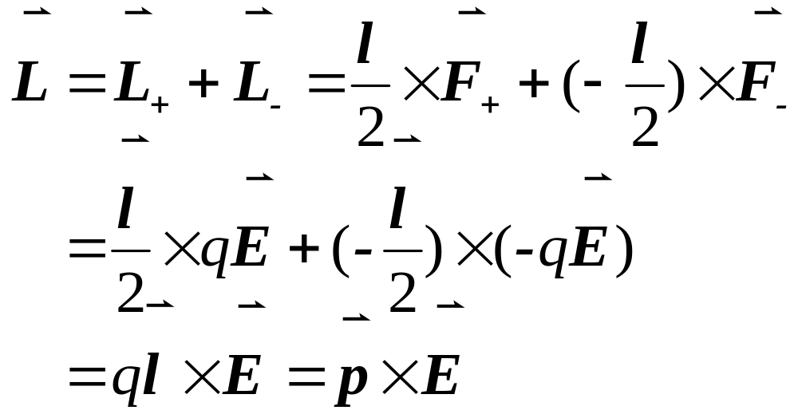
力矩
也可以从上图中，通过计算
两个电荷相对于中点O所受的力矩
之和，来计算上式
F₊
p
θ
E
F₋
L

Slide 9
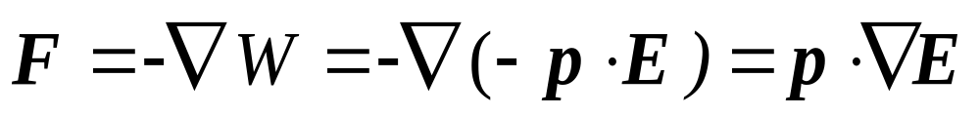
(1.8-8)
电偶极子受到外电场的作用力为
可见，若外电场是均匀场，即当E与坐标无关时，则▽E = 0，于是电偶极子受到的净作用力F =0 .
但是，如果外电场是非均匀场，则▽E ≠0， F ≠0，外场力将把电偶极子拉向场强较高的方向.
F₊
+q
θ
E
l
0
- q
F₋

Slide 10
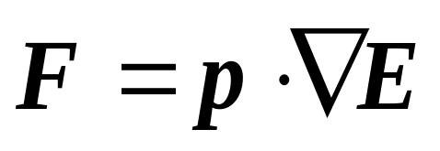
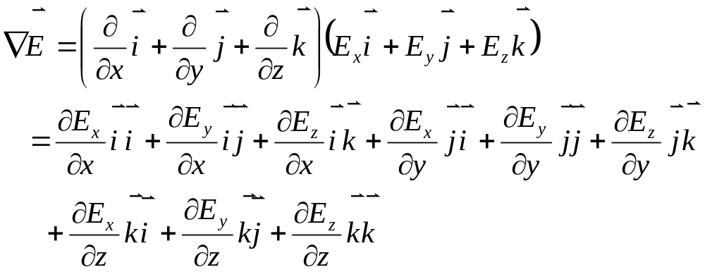
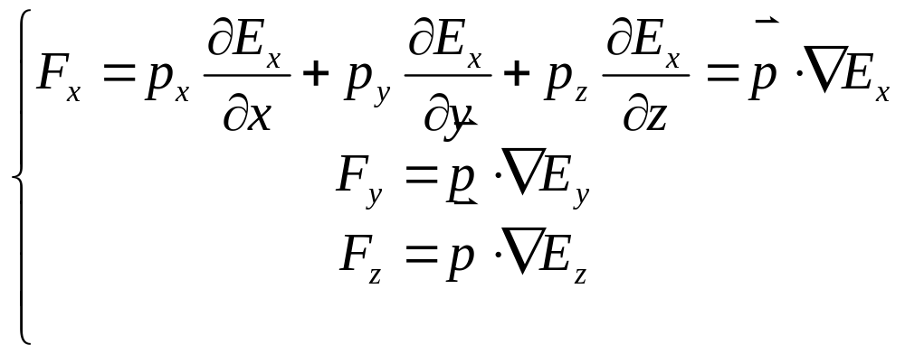

Slide 11
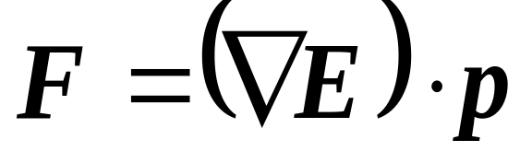
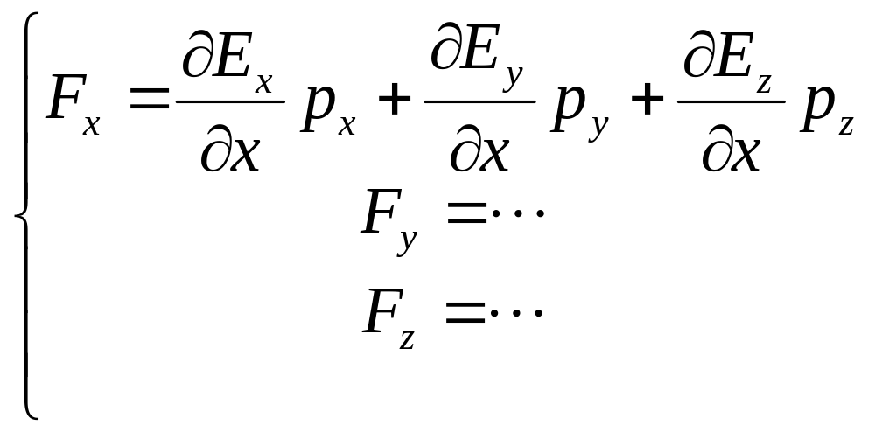
Notes:
这一页与上一页等价，因为静电场旋度为零。

Slide 12
处于非均匀电场中的小颗粒或轻微物体，将被极化而成为电偶极子，并被吸向场强较高的地方.
例如，静电吸尘及静电选矿，就是利用这个原理.

Slide 13


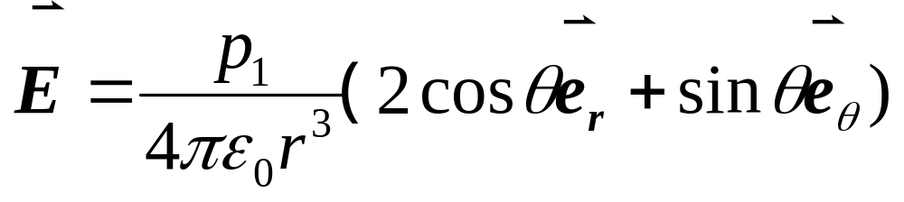
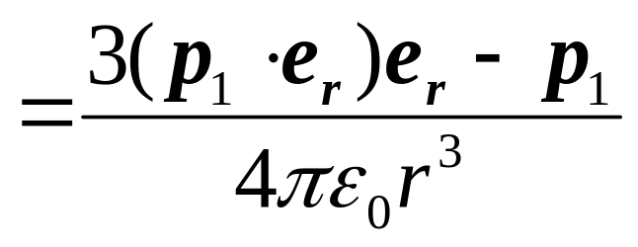
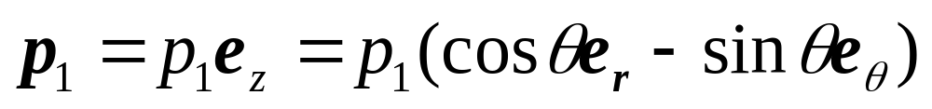
[例] 两个电偶极子的相互作用能
θ
[解] 我们知道 p₁在p₂所在处产生的场强为：
z
p₂
θ
r
p₁
O
y
x
上式，是因为矢量p₁可分解成球坐标下的两个分量：
(1.8-16)

Slide 14
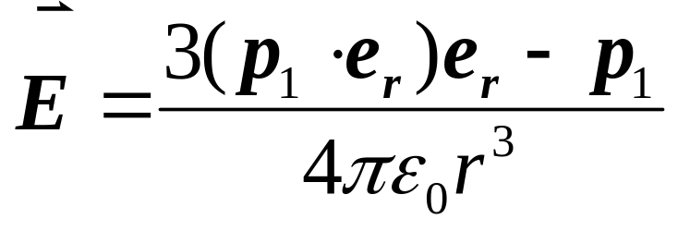
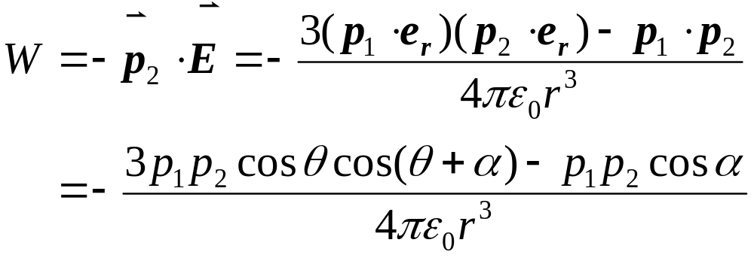
p₁在p₂所在处产生的场强
(1.8-17)
α
θ
z
p₂
θ
r
p₁
0
y
两者的相互作用能为
(1.8-18)
x
最后一个等号，仅适用于两个偶极子共面的情形。

Slide 15
可见,两个电偶极子的相互作用能量不仅与它们距离r 的3次方成反比，还与两者的相互取向有关.
现在，让我们考察如下比较特殊的几种情形：

Slide 16
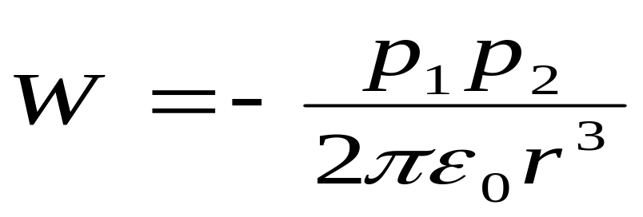
现在，让我们考察如下比较特殊的情形：
(1) 当两者共线，取向相同，即θ = 0 ,α = 0 ，此情形下两者将互相吸引，相互作用能
如果两者共线但取向相反，即θ = 0 ,α = π 时, 两者互相排斥.
p₂
p₂
p₁
p₁

Slide 17
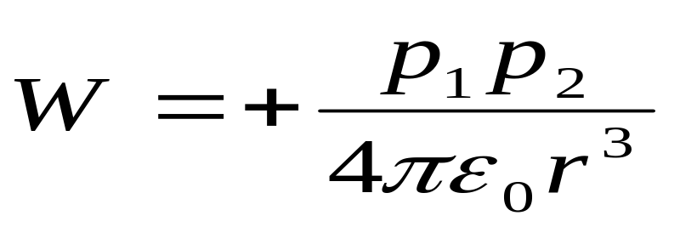
(2) 当θ = π/ 2 ,α = 0 , 即两者平行且方向相同，将互相排斥，此时
为正值；
如果θ = π/ 2 ,α = π ,两者平行但方向相反上式将变为负值,此时两者将互相吸引.
p₁
p₂
p₁
p₂

Slide 18
一般情况下分子之间的电相互作用，主要是电偶极作用.
电偶极子的电势与 r 的2次方成反比,它们之间的互作用势能与距离 r 的3次方成反比，

Slide 19
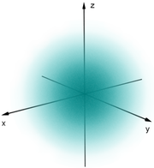
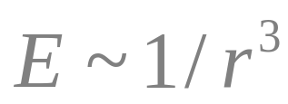
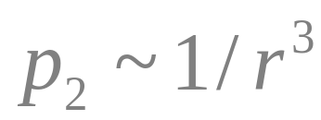
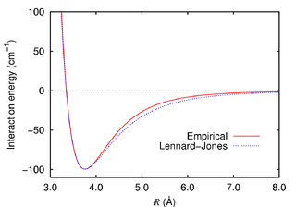
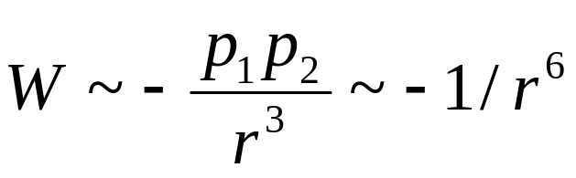
Lennard-Jones Potential

Slide 20
The end.

